Slide 1
幂级数例题
例
解

Slide 2
例
解

Slide 3
例
解

Slide 5
例
解

Slide 7
例：求幂级数的和函数：
解 易求得收敛域为[-1,1]

Slide 8
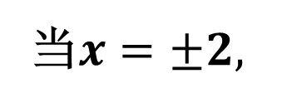
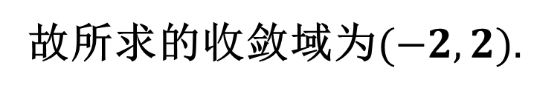
例：设$f(x)$在$[0,2]$连续，$f(x)>0$,求幂级数的收敛域
解 设$m,M$分别为函数$f(x)$在$[0,2]$上的最小和最大值.
当$x=±2,$
故所求的收敛域为$(−2,2).$

Slide 9



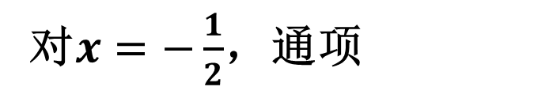
续上例：当设级数为
解 收敛半径$R=\frac{1}{2}$.设$x=\frac{1}{2}$.
故$x=\frac{1}{2}$不是收敛点.
对$x=−\frac{1}{2}$，通项
易证交错级数
的绝对值通项单调趋于0，故该级数收敛.
故所求的收敛域为$[−\frac{1}{2},\frac{1}{2}).$

Slide 10
习题5: 2(3) 求和函数，并指出定义域
解 收敛域(-1,1).

Slide 12
习题 8 求幂级数的收敛半径和和函数
解.

Slide 14
当|x|<1,
因为该幂级数的收敛区域为[-1,1]，
由幂级数在收敛区域的内闭一致收敛性，
该幂级数在[-1,1]一致收敛，从而和函数在[-1,1]连续.
所以，S(-1)=1-2ln2.
而S(0)=0,S(1)=1可以有S(x)的极限得到,
当然也可以直接由级数求得.
本题也可以按下列方法求解.

Slide 15
设后面两各幂级数的和函数分别为S(x),T(x).

Slide 16
为简化计算，可以作变形
涉及到 的求导和积分，可以作变形

Slide 17
课外习题：

